Slide 1
Cientistas à distância
CEL 2º D

Slide 2
Haverá uma tinta invisível para escrever mensagens secretas?
Questão - Problema

Slide 3
Não sei, talvez a água que é transparente!
Humm…. Impossível!

Slide 4
Vamos experimentar!

Slide 5
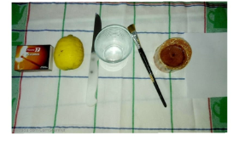
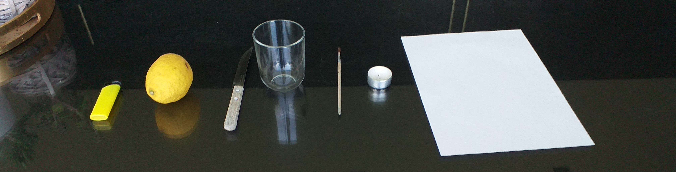
Material que vais precisar:
1 copo
1 limão
1 pincel / cotonete
1 faca
Fósforos
1 vela ou ferro de engomar
1 folha de papel branco

Slide 6
Como vais fazer?
Com a ajuda de um adulto, corta o limão e espreme-o para o copo.

Slide 7
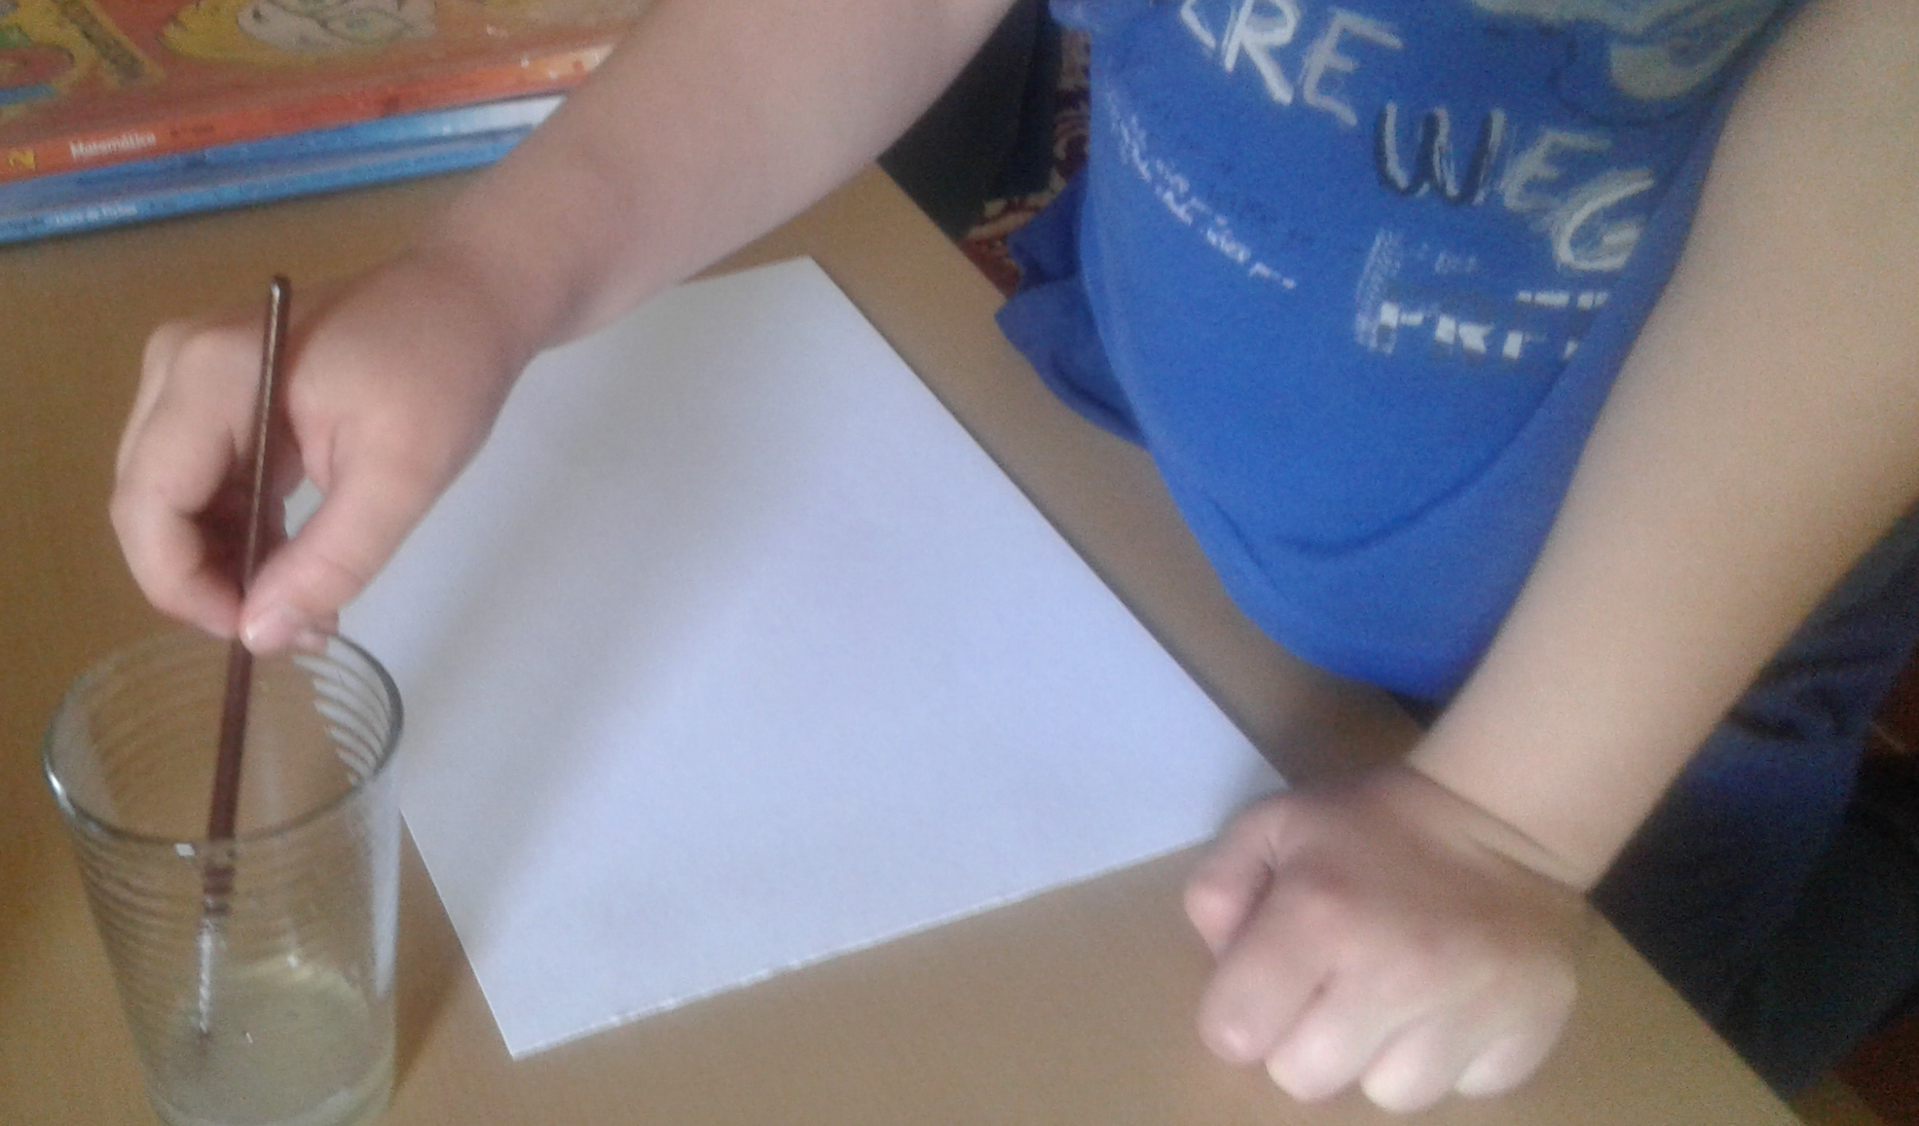
Molha o pincel no sumo de limão e escreve uma mensagem na folha de papel.

Slide 8
Deixa secar completamente o que escreveste. O que aconteceu?
Ohhh, não se vê nada!

Slide 9
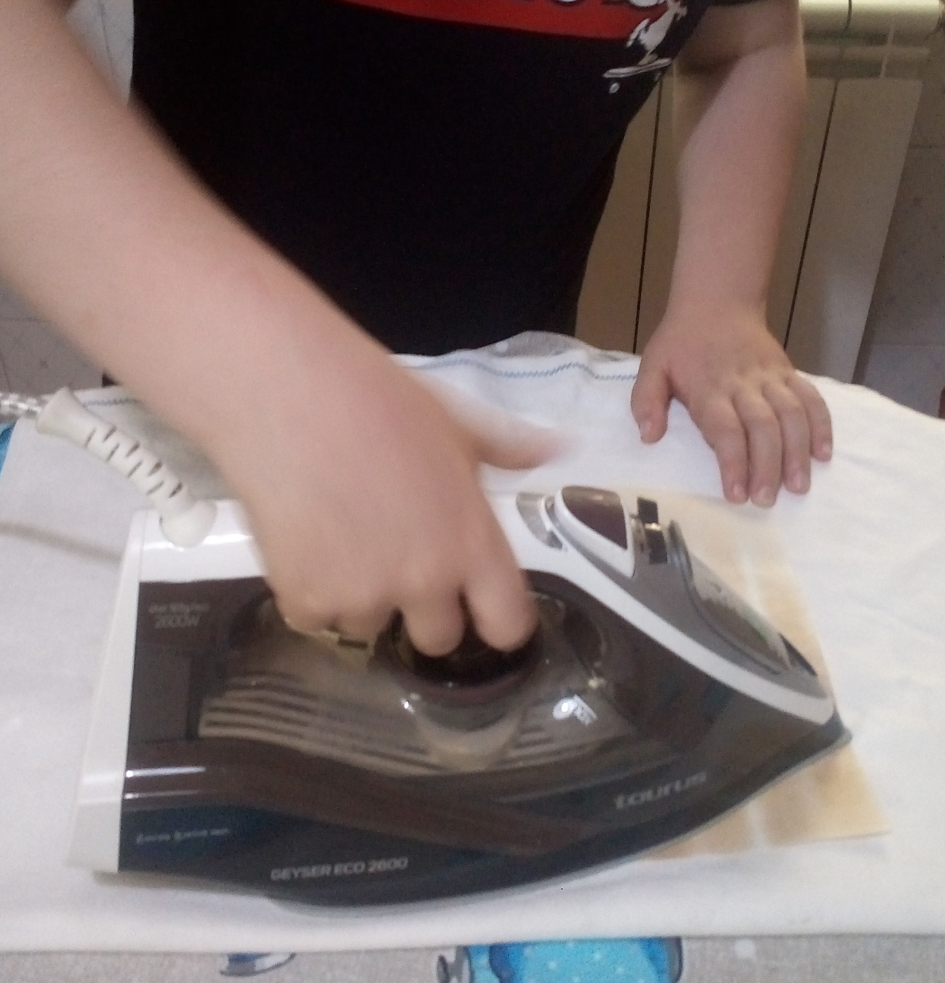
Agora, com a ajuda de um adulto, coloca a folha de papel junto a uma fonte de calor.

Slide 10
O que aconteceu quando aqueceste a folha de papel?

Slide 12
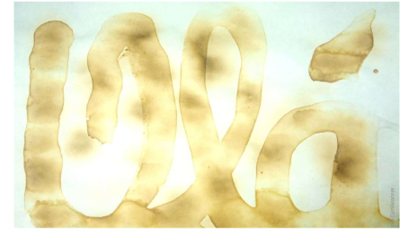
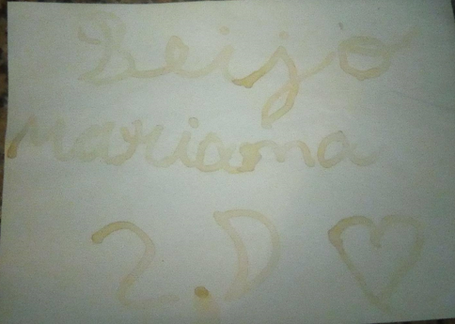

Slide 14
Conclusão
O sumo do limão possui um ácido chamado ácido cítrico, que, quando em contacto com o calor, sofre uma reação e fica castanho.

